Slide 1
题目：调频发射机
要求：
中心频率：10.7MHz
调制信号：1KHz
频 偏：20KHz
姓 名：
学 号：
班 级：
汇报日期：2020-6-20

Slide 2
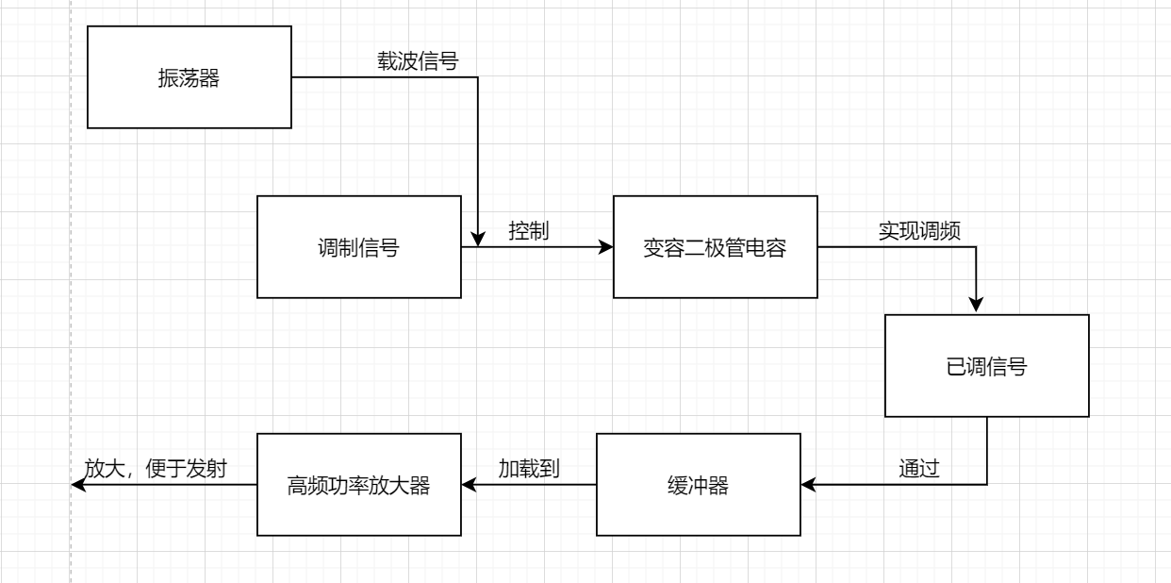
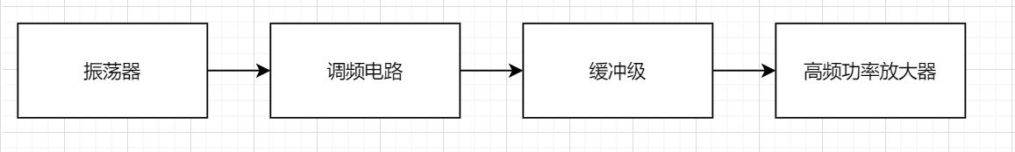
调频原理介绍
电路结构框图

Slide 3
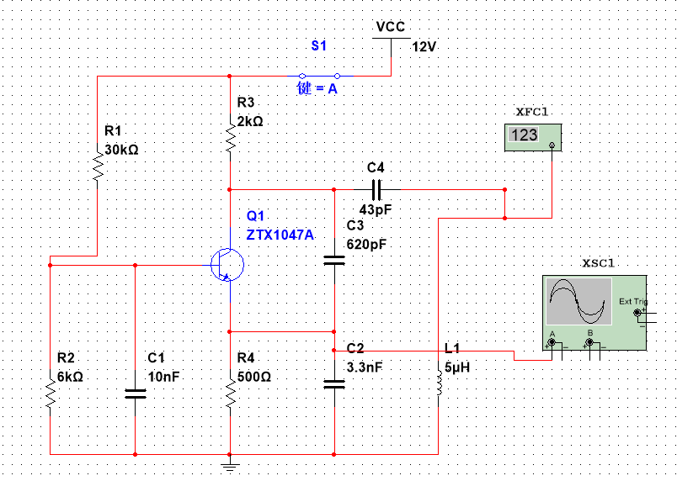
振荡器

Slide 4
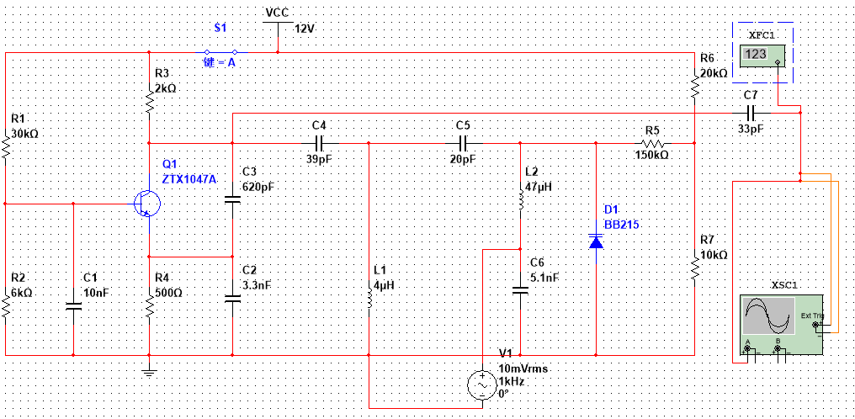
调频电路

Slide 5
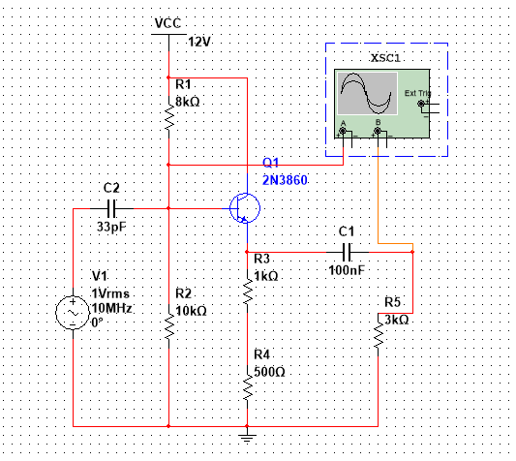
缓冲级

Slide 6
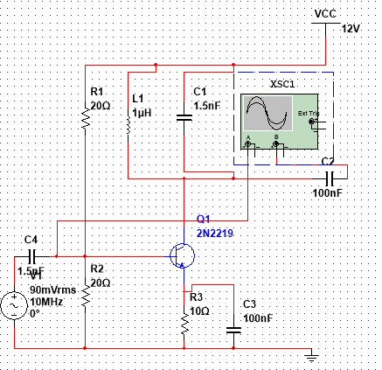
丙类高功放

Slide 7
总结
中心频率维持在10.7MHz左右，达标
频偏维持在20KHz
输入调制信号频率为1KHz
汇报人：
恳请老师批评指正

